Slide 1
オブジェクト指向プログラミング
ＯＯ編 第4回

Slide 2
ポリモーフィズムを利用した 完全なデータ抽象
目的
ポリモーフィズムの仕組みと利点欠点を理解する
キーワード
ポリモーフィズム，継承，インターフェイス

Slide 3
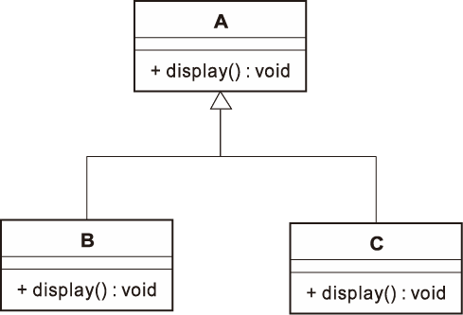
違う型に代入できる
今まで
A x1 = new A();
B x2 = new B();
C x3 = new C();
ポリモーフィズム
A x1 = new B();
A x2 = new C();

Slide 4
なぜできるか
Super x = Sub();
サブクラスのインスタンスならメソッド，属性呼び出しが保証できるから
ex)
Super x = Sub();
x.display();
練習問題1
サブクラスのメソッド優先

Slide 5
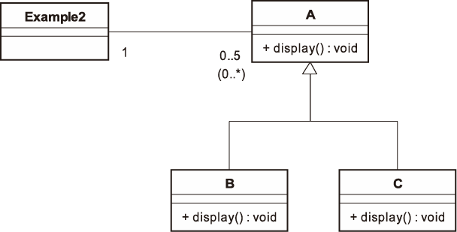
なぜそんなことが必要か
同じものとして扱えると便利なときが多いから
ただの継承
ポリモーフィズム

Slide 6
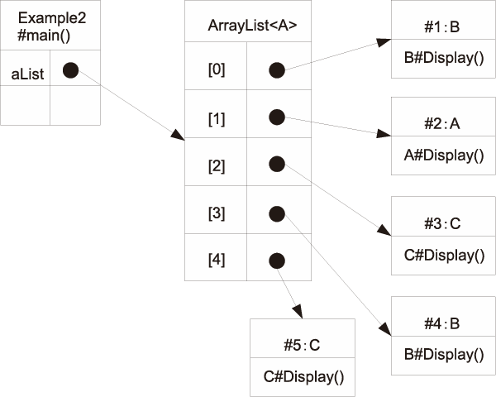
同じ配列に入れられる
Example2: 繰返しが使える

Slide 7
代入のルール
OK
Super x = Super();
Sub x = Sub();
Super x = Sub();
NG
Sub x1 = Super();

Slide 8
キャストエラー：Example3
B x = new A();
x.display2();

Slide 9
ダウンキャスト:Example4
一時的にSubClassとしてみたい場合
A x = new B();
x.display();
B y = (B)x;
y.display2();
インスタンスで考えないと理解不可能なことに注意せよ
参照であることに注意せよ

Slide 10
instanceof演算子：Example5
どのインスタンスなのか知りたい場合
問題：
Aクラスの配列XにはAかBかCのインスタンスが入っている
しかし，どのクラスのインスタンスかは分からなくなってしまう

Slide 11
aList[0] instanceof A = true or false
aList[0] instanceof B = true or false
aList[0] instanceof C = true or false
aList[1] instanceof A = true or false
aList[1] instanceof B = true or false
aList[1] instanceof C = true or false
aList[2] instanceof A = true or false
aList[2] instanceof B = true or false
aList[2] instanceof C = true or false

Slide 12
ポリモーフィズムの基本形
この形を暗記する

Slide 13
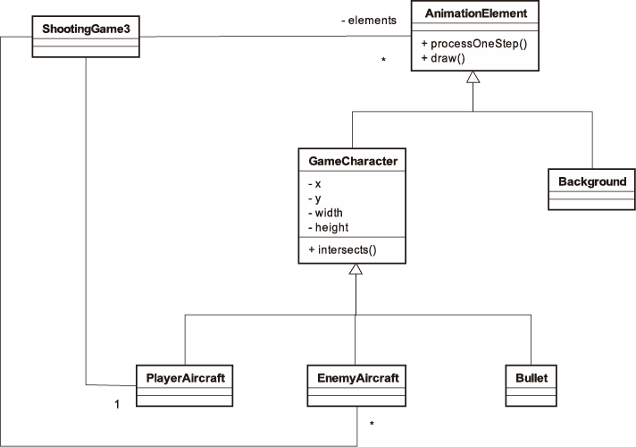
シューティングゲームへ応用
基本形
応用例

Slide 14
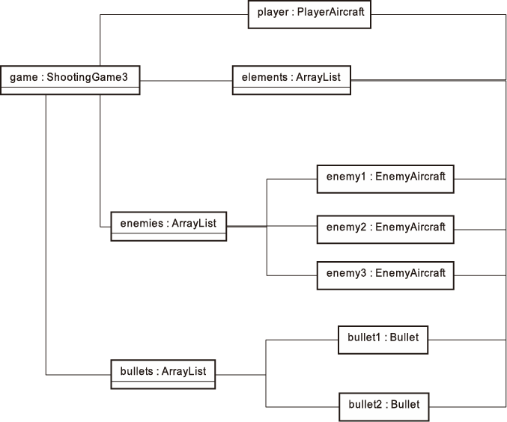
オブジェクト図

Slide 15
描画のプログラムが簡単
private void processOneStep(BCanvas canvas){ for(int i=0; i < elementSize; i++){ elements[i].processOneStep(canvas); } }

Slide 16
あたり判定のプログラムが簡単
今までの方法
intersectsPlayer(),intersectsEnemy(), intersectsBullet()を別々に作っていた
クラスが増えるたびに
ポリモーフィズムを使えば
intersects(ShootingCharacter x)
で，（サブクラスなら）何が来ても，あたり判定が出来る

Slide 17
簡略化イメージ図
Playerクラスにあったメソッド
public boolean intersects(Enemy enemy) {
int player_leftX = this.getX();
int player_rightX = this.getX() + this.getWidth();
int enemy_leftX = enemy.getX();
int enemy_rightX = enemy.getX() + enemy.getWidth();
int player_topY = this.getY();
int player_bottomY = this.getY() + this.getHeight();
int enemy_topY = enemy.getY();
int enemy_bottomY = enemy.getY() + enemy.getHeight();
return (enemy_leftX < player_rightX && enemy_rightX > player_leftX
&& enemy_topY < player_bottomY && enemy_bottomY > player_topY);
}
public boolean intersects(AbstractCharacter other) {
int player_leftX = this.getX();
int player_rightX = this.getX() + this.getWidth();
int other_leftX = other.getX();
int other_rightX = other.getX() + other.getWidth();
int player_topY = this.getY();
int player_bottomY = this.getY() + this.getHeight();
int other_topY = other.getY();
int other_bottomY = other.getY() + other.getHeight();
return (other_leftX < player_rightX && other_rightX > player_leftX
&& other_topY < player_bottomY && other_bottomY > player_topY);
}
public boolean intersects(Bullet bullet) {
int player_leftX = this.getX();
int player_rightX = this.getX() + this.getWidth();
int bullet_leftX = bullet.getX();
int bullet_rightX = bullet.getX() + bullet.getWidth();
int player_topY = this.getY();
int player_bottomY = this.getY() + this.getHeight();
int bullet_topY = bullet.getY();
int bullet_bottomY = bullet.getY() + bullet.getHeight();
return (bullet_leftX < player_rightX && bullet_rightX > player_leftX
&& bullet_topY < player_bottomY && bullet_bottomY > player_topY);
}

Slide 18
継承もできる

Slide 19
ポリモーフィズムの基本形
この形を暗記する
・Aはインターフェイスとしての役割を持つ
・サブクラスによって振る舞いが変わる＝多態性
・目的と手段の関係（HCPチャートに関係）
・意味的にはif文と等価→if文を排除できる

Slide 20
練習問題：時計の設計を考える

Slide 21
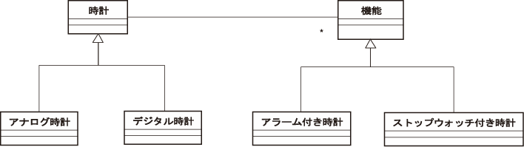
考察
機能継承は多用するな！
ポリモ/合成による設計をつかえ！

